Slide 1


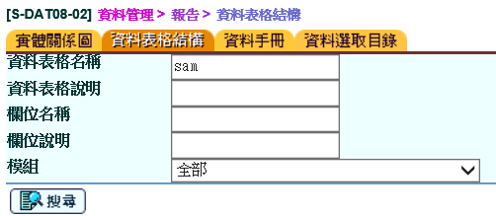
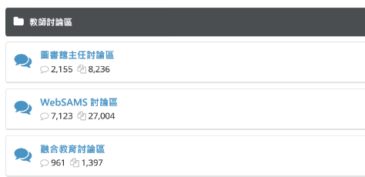
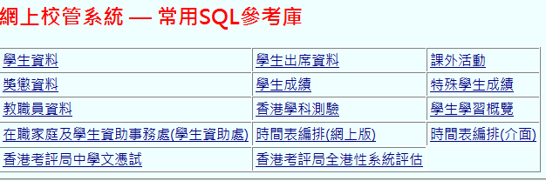
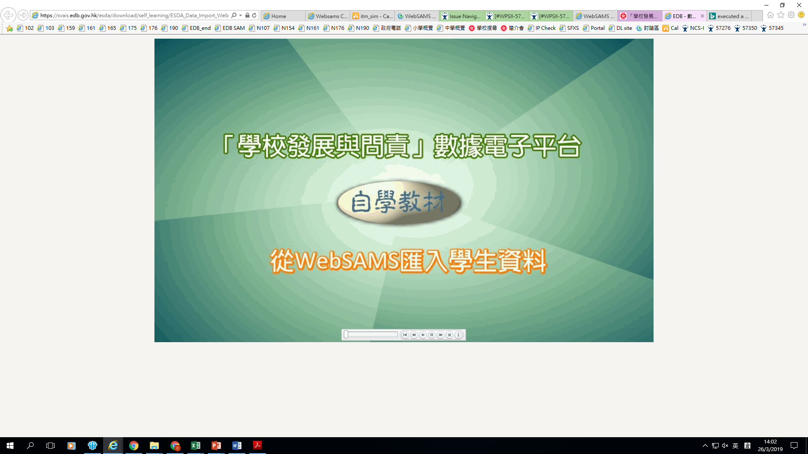
資料管理
Data Management
首次使用網上校管系統
預備工作
❶了解資料表格結構及相互關係
❷ SQL資料抽取語句來源
找出要抽取資料所在資料表格及欄位。
網上校管系統資料庫http://cdr.websams.edb.gov.hk/
主頁> 參考資料 > 常用SQL參考庫
教育城WebSAMS討論區
https://forum.hkedcity.net/index.php/
每年有舉辨SQL工作坊:培訓材料可於 網上校管系統資料庫>主頁>培訓材料 下載
使用系統
用戶組別(校長，系統管理員，資料管理員及資料用戶)擁有存取此模組之不同權限。
❶編修資料選取
❷執行資料選取
「自編資料選取」允許你直接輸入SQL資料選取語句，SQL語句可抄自上述來源。
「資料選取精靈」允許你逐步設定資料選取。
「資料選取分享」允許資料選取的擁有者分享資料選取予DM_ADMIN及DM_USER用戶組的用戶。
執行並輸入參數(如適用包括年度、班級、學期編號…)。
選擇輸出格式預覽或匯出結果(HTML, TXT, EXCEL, WORD, CSV)。
❸執行工作
❹匯出/匯入SQL
為了方便管理，數個資料選取便組成一件工作。
用戶必須擁有每一個資料取之權限才能執行一個工作。
將資料選取/工作匯出成XML格式儲存。
將XML格式的資料選取/工作匯入至系統。
後期工作
❶時間表/學生選科程式資料提取
❷搜集KPM22的數據
「時間表資料提取」允許你提取資料成文字檔以匯入至 TESS 網上獨立版。
「學生選科程式資料提取」允許你提取資料成Excel檔匯入至學生選科程式(SOP)。
學校每年須於「學校發展與問責」數據電子平台匯入WebSAMS學生的資料，包括身高和體重，KPM22的數據便會自動地計算出來。
https://svais.edb.gov.hk/esda/download/self_learning/ESDA_Data_Import_Websams.htm

